Slide 1
Similes
Familievereniging geestelijke gezondheidszorg

Slide 2
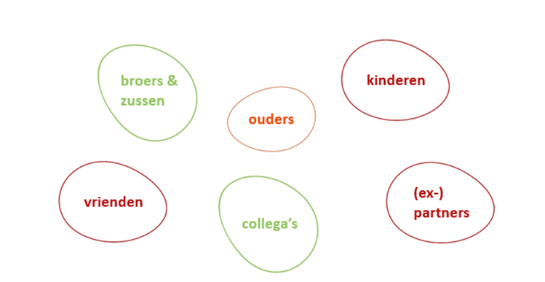
Familievereniging geestelijke gezondheid
= Similes verenigt (volwassen) familieleden en naastbetrokkenen van personen met een psychische kwetsbaarheid.
Notes:
Similes is de vereniging voor familie van psychisch kwetsbare mensen.
Dit in de ruime zin van het woord. Ouders, partners, broers/zussen, kind van. ..Ook de bredere omgeving zoals collega’s, vrienden zijn welkom. Eigenlijk is Similes er voor iedereen want…
Eén op vier mensen wordt vroeg of laat geconfronteerd met min of meer ernstige psychische problemen. Als we ervan uitgaan dat elk van die mensen in een of andere (gezins)vorm samenleeft met drie anderen, dan kan het niet anders of ieder van ons is op een bepaald moment in zijn leven betrokken partij.

Slide 3
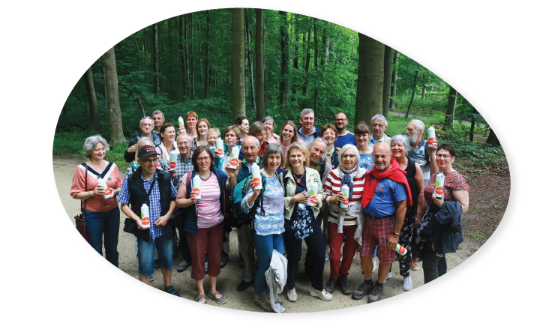
Wat zijn wij?
Een VZW
Een vrijwilligersorganisatie
Similes team
- Kantoren in Heverlee en Drongen
Notes:
A
Similes is een vzw en draait op de inzet van zo’n 200 vrijwilligers, verspreid over Vlaanderen. Onze activiteiten voor familie, maar ook bv. ons tijdschrift komen tot stand op initiatief van, of met de hulp van vrijwilligers.
Onze vrijwilligers zijn onze helden! De meesten zijn meestal zelf familiebetrokken en zijn ervaringsdeskundigen die graag hun expertise willen delen en doorgeven. Ze zijn stuk voor stuk zeer gedreven. Hun inzet is groot en onbetaalbaar. Sommigen verleggen een kanjer van een steen en anderen een bescheiden keitje. Het is allemaal even waardevol en nodig. En allen verleggen een steen in de rivier Similes… waardoor de bedding steeds evolueert. Straks een woordje extra over onze vrijwilligerswerking.
Naast vrijwilligers, zijn er ook Similes medewerkers die werken vanuit de kantoren in Heverlee en Drongen. Zij bieden vorming, ondersteuning en coaching aan de vrijwilligers, verzorgen de administratie en communicatie van de vereniging, en werken specifieke projecten uit.

Slide 4
Wie zorgt, praat mee
Notes:
A
Similes is een Latijns woord en betekent: gelijken, gelijkwaardigheid
° Familieleden zijn onderling gelijken in de zorg voor hun psychisch kwetsbaar familielid. Ze hebben gelijkaardige zorgen/vragen en noden.
° Familieleden en hulpverleners staan samen op een gelijkwaardige manier in voor de zorg van het psychisch kwetsbaar familielid. Cfr. ons logo (3 keien in 3 verschillende kleuren) dat symbool staat voor Trialoog die ook deze gelijkwaardigheid benadrukt.
Het Similes Logo symboliseert de trialoog – de drie evenwaardige partners (patiënt, hulpverlener en familie) die samen zorgen èn dus samen praten

Slide 5
De familie-ervaring & herstel
Notes:
Waarom is aandacht voor familie nodig?
Volgende slides proberen de ervaring van familie te schetsen.

Slide 6
Familie in een dubbele rol
Familie
Eigen herstelproces
Ondersteunen herstelproces familielid
Notes:
A
Familie heeft een rol in twee herstelprocessen: dat van hun familielid en dat van zichzelf. Elk proces verloopt anders, maar hebben wel onderling invloed op elkaar.
Familie heeft de neiging zich in eerste instantie te focussen op het herstel van hun familielid. Maar het eigen herstelproces is even belangrijk: in eerste plaats voor zichzelf, om er niet aan onderdoor te gaan, maar ook om er goed te kunnen zijn voor de ander. Similes richt haar aanbod daarom op het herstel van familie (wetende dat ook de persoon met de psychische kwetsbaarheid daar voordeel uit haalt)

Slide 7
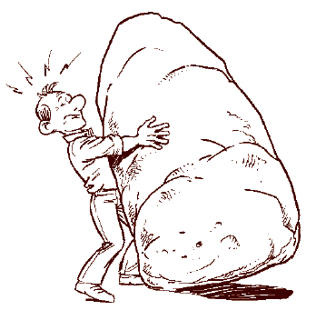
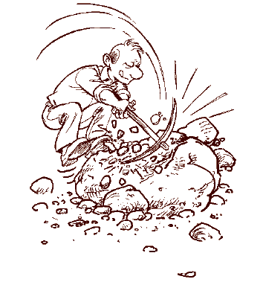
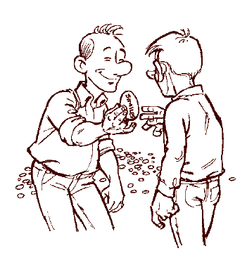
Herstelproces familie
Overweldigd door de ervaring
Worstelen met
de ervaring
Leven met
de ervaring
Leven voorbij
de ervaring
Notes:
De herstelvisie zoals die geldt voor patiënten, is ook vertaalbaar naar familie.
Elk herstelt van een eigen (en dus andere) ervaring. Elk herstelproces is inhoudelijk anders, maar ze kennen allemaal bepaalde fases.
Deze fases kunnen in verschillende volgordes doorlopen worden en men kan telkens terug in een vroegere fase hervallen
Fase 1 Overweldigd worden – vaak wanneer de psychische kwetsbaarheid een (nieuw) crisismoment kent
Net zoals de cliënt eerst overspoeld wordt en eigenlijk niet meer weet waar hij of zij het heeft, wordt ook de familie overweldigd en weet ze niet wat ze hiermee aan moet vangen. De herkenbaarheid van de situatie voelt klein, de onzekerheid is groot. Het is niet eenvoudig om de situatie kenbaar te maken aan de buitenwereld en dus bestaat het gevaar dat naastbetrokkenen hun vragen en gevoelens niet durven uiten. Paniek, machteloosheid en eenzaamheid komen vaak voor in deze fase.
Fase 2 -Worstelen met
Dit is de fase van zoeken en proberen, vallen en opstaan. Soms ervaart men grip op de situatie, om daarna weer de pedalen te verliezen.
Hoop en wanhoop wisselen elkaar af. Dit kan stress, ongeduld en frustratie veroorzaken.
Familie kan zich in deze fase overbeschermend opstellen, met schuldgevoelens kampen, of zichzelf wegcijferen.
Dit is een fase waarin veel mensen onbewust vast komen te hangen.
Fase 3 - Leven met
Familie begint de nieuwe situatie langzaamaan te aanvaarden voor wat ze is. Met behulp van handvaten en duidelijkere rollen, wordt het eenvoudiger (maar daarom niet gemakkelijker) om er mee om te gaan. Men kijkt verder dan de belemmeringen en ziet weer mogelijkheden en hoop. De aandacht en energie gaan nog voornamelijk naar het familielid met de kwetsbaarheid, maar de eigen noden aan ontspanning en sociale contacten worden niet meer volledig weggecijferd.
Moeilijke en onvoorziene momenten kunnen zich blijven voordoen, maar toch ervaart de nabije omgeving meer rust, stabiliteit, ruimte en kracht.
Fase 4 - Leven voorbij de ervaring
Het vertrouwen in zichzelf, het familielid en de toekomst stijgt.
Alle betrokkenen durven opnieuw echt hopen en dromen. Men komt meer los van de zorgrol. Het familielid zelf wordt daarbij niet losgelaten, maar wel anders vastgehouden.
De eigen identiteit kan terug worden opgebouwd en de zoektocht naar een zinvol leven gaat verder.
Alle opgedane ervaringen en ontdekte krachten hebben hierin hun waarde. Ieder bouwt aan een eigen levenspad, zonder de verbinding te verliezen.

Slide 8
Het Similes aanbod ter ondersteuning van het herstelproces van familie

Slide 9
Familie empoweren
Familie-ervaringsdeskundig
Training en vorming
Luisterend oor
Lotgenotencontact (gespreksgroep)
Informeren
Ontspanning (herstel)
Herstel krijgt vorm
Notes:
Familieleden terug in hun kracht zetten, hen terug zelfvertrouwen geven, empoweren… staat hoog in ons vaandel! Inzetten op het versterken van hun eigen mogelijkheden vertrekkend vanuit onze herstelvisie.
Hoe pakken we dit concreet aan?
Bovenstaande participatieladder visualiseert hoe we dit concreet aanpakken.
1, Familie wil gehoord worden… op een laagdrempelige manier
- Via onze Luisterlijn bemand door vrijwilligers iedere voormiddag in de week tussen 10.00 en 12.00 uur.
- Via persoonlijk lotgenotencontact/uitbouw buddywerking Veel vrijwilligers voeren een-op-een-gesprekken. Individueel en informeel lotgenotencontact.
- Via laagdrempelige ontmoetingsplaatsen/inloophuizen (Turnhout, Mortsel)
Het kan mensen helpen om de stap te zetten naar ons groepsaanbod.
2, Families vinden de juiste informatie
Info-activiteiten worden meer en meer georganiseerd door de sector zelf wat we zeker toejuichen. We willen hier verder in investeren en inzetten op samenwerkingen zodat families niet alleen de medische info meekrijgen, maar ook onze visie en aanpak rond herstel en empowerment.
Daarnaast vinden familieleden de weg naar info-avonden georganiseerd door een regionale Similesafdeling. Deelname is laagdrempelig omdat men zich niet moet ‘outen’ als familielid. Deze afdelingen programmeren autonoom, op basis van eigen contacten en thema’s die plaatselijk leven. Die autonomie is belangrijk omdat ook de promotie en netwerking in grote mate plaatselijk gebeurt. Indien gewenst krijgt een kring hiervoor de ondersteuning van de federatie.
Antwerpen wil men verspreid over de regio van SaRA infoavonden organiseren. Vb. Schoten, Borgerhout, Kalmthout, …
Het aanbod is terug te vinden op onze website (www.similes.be) onder activiteitenkalender. Op dit moment vooral online hopelijk vanaf dit najaar terug live in combinatie met online.
Onze info-avonden (en webinars) staan open voor alle geïnteresseerden.
3, Families staan er niet alleen voor: aandacht voor eigen herstel en verwerking
Families ervaren de kracht van lotgenotencontact in Similes gespreksgroepen
Deze gespreksavonden worden begeleid door een gevormde vrijwilliger, die zelf kiest voor een bepaalde werkvorm, en het gesprek al dan niet faciliteert aan de hand van een thema. Soms wordt het thema ingeleid door een deskundige hulpverlener of ervaringsdeskundige.
Uit ervaringen van deelnemers blijkt dat een investering in deelname aan een gespreksgroep in belangrijke mate kan bijdragen tot eigen herstel en empowerment. De kracht van lotgenotencontact in groep is een belangrijke pijler in ons aanbod.
We houden er rekening mee dat deelname aan een gespreksbijeenkomst een hele investering vergt, zowel emotioneel als logistiek. In een eerste fase zijn mensen vaak zo overweldigd door de gebeurtenissen, dat ze (nog) niet willen meedoen.
Wie toch de stap zet naar een lotgenotengroep moet ervaren dat engagement loont.
4. Families leren omgaan met de situatie
Met een veelomvattend leeraanbod willen we gezinnen perspectief bieden op een leven waarin psychische kwetsbaarheid van een naaste een plaats kan krijgen: empowerment. We gingen na welke thema’s voor families belangrijk zijn in de herstelbenadering. Op basis hiervan kwamen we tot De Zevensprong: 7 thema’s die we uitwerken in een vormingsaanbod.
1. Wegwijs in de geestelijke gezondheidszorg. Hoe je de weg vindt in het landschap geestelijke gezondheidszorg wanneer je psychische gezondheidsproblemen vermoedt bij je naaste.
2. Communicatie met je naaste met een psychische aandoening. Hoe je contact blijft maken en om kan gaan met crisis, agressie, verslaving en andere moeilijke momenten.
3. Communicatie in het gezin. Hoe de situatie beleefd kan worden door de verschillende gezinsleden, en hoe gezinnen ondersteund kunnen worden door externe diensten en organisaties.
4. Communicatie met de hulpverlening. Over mogelijkheden die je hebt als familielid om informatie in te winnen (ondanks het beroepsgeheim) en om actief te participeren in de triade tussen patiënt, hulpverlener en familie.
5. Communicatie met de buitenwereld. Over mogelijkheden om je eigen netwerk te vergroten en om te gaan met stigma en taboe.
6. Aandacht voor je binnenwereld. Inzetten op eigen herstel en zelfzorg.
Financiële en juridische omkadering. Wegwijs in de ondersteuning voor mantelzorgers, bewindvoering, erfrecht en andere sociaaljuridische thema’s.
5, Families vinden hun tweede adem… Eigen herstel krijgt vorm (ontspanning)
De boog kan niet altijd gespannen staan. We geven families de mogelijkheid om een moeilijke situatie even te ontvluchten en om onder lotgenoten eenvoudigweg op verhaal te komen.
Onze afdelingen organiseren nu al vrijetijdsactiviteiten in de vorm van wandelingen, bezoeken aan tentoonstellingen, uitwaaiweekends, kerst- en andere feestjes.
Voorbeelden:
geleid bezoek aan tijdelijke tentoonstellingen in het museum Guislain
wandelingen
filmvoorstelling/theatervoorstelling
Jaarlijkse familietrefdag
6, Aan de slag als Familie ervaringsdeskundige en als vrijwilliger binnen Similes
Families nemen hun leven op een positieve manier weer in handen. We stellen in onze vrijwilligerswerking vast dat families er hoop uit putten om de eigen vaak negatieve ervaringen (o.a. met hulpverlening) positief te kunnen aanwenden als familie-ervaringsdeskundige.
Familiebetrokkenheid is geen voorwaarde om vrijwilliger te worden. We stellen vast dat een groeiend aantal mensen vanuit een taakgerichte interesse reageert op vrijwilligersvacatures. Vb: redactievrijwilliger
De meeste vrijwilligers zijn wel van nabij familiebetrokken. Hun ervaring voedt onze organisatie. We hebben de plicht om gevoelig te zijn voor de draagkracht van vrijwilligers. We moedigen hen aan om hun eigen grenzen te respecteren en stimuleren hen om ook goed voor zichzelf te zorgen.
Een vrijwilligersengagement kan op verschillende manieren vorm krijgen binnen Similes. We werken met drie categorieën. Je kan als vrijwilliger werken
met individuen (luisterlijn, inloophuizen, ervaringswerker)
met groepen (kringwerking/gespreksbegeleider) en
in de samenleving (familievertegenwoordigers, getuigenissen…)

Slide 10
Luisterend oor
Luisterlijn
Elke werkdag tussen 10u en 12u
Vanaf 10 oktober lancering website ‘Warme babbel’
= 1 op 1 lotgenotencontact
Notes:
Website met profielen van vrijwilligers waar je online, fysiek of via telefoon 1 op lotgenotencontact mee kan hebben op afspraak.

Slide 11
Informeren
Lokaal aanbod aanvullen indien van toepassing

Slide 12
Lotgenotencontact
Lokaal aanbod aanvullen indien van toepassing

Slide 13
Training en vorming
Lokaal aanbod aanvullen indien van toepassing

Slide 14
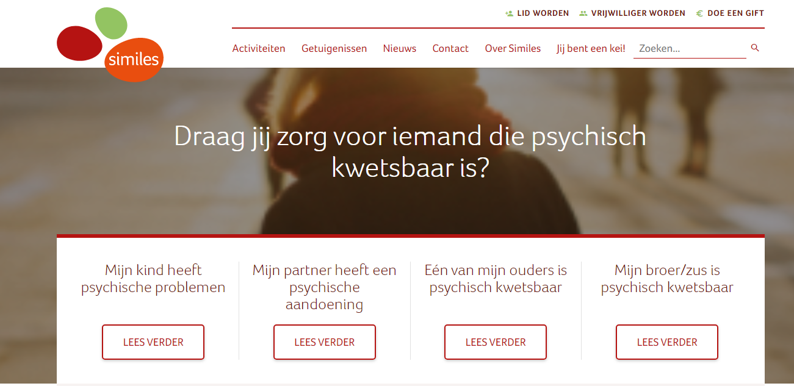
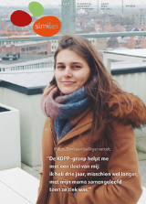
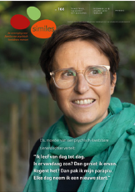
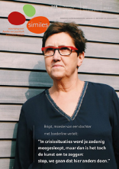
Communicatie
Notes:
A
Vanuit het Similes Secretariaat voorzien medewerkers, met de hulp van vrijwilligers, in een basisaanbod. Zo zorgen zij voor
Tijdschrift
Programmabrochure
Digitale nieuwsbrieven
Website

Slide 15
Similes verdedigt de belangen van families

Slide 16
Belangenbehartiging
In de samenleving
In de geestelijke gezondheidszorg
Getuigenissen
Podcast
KEI-campagne
Getuigenissen
Adviestrajecten
Familie-vertegenwoordigers
Notes:
Similes geeft een stem aan de families
Maakt de noden van familieleden en naastbetrokkenen zichtbaar bij zorgverleners, overheid en de bredere samenleving
Getuigenissen Vertegenwoordiging in overleg-en adviesorganen
KEI-workshop voor brede publiek: hoe een steun zijn voor iemand die het moeilijk heeft

Slide 17
Aandacht voor kwetsbare doelgroepen
Aanbod voor families van geïnterneerden
Dubbel taboe
Samenwerking met hulpverleners
Info en ontmoeting
Initiatief vrijwillige bewindvoering
Vanuit sociaal engagement beheer van goederen van psychisch kwetsbare persoon beheren op maat.
Info, vorming en coaching
Notes:
A
Overzichtsslide extra specifiek aanbod
Nog uit te werken

Slide 18
info@similes.be
www.similes.be
016 244 201
Facebook.com/similesvzw
Twitter.com/similesvzw
Instagram.com/similesvzw

